Slide 1
Android开发实战经典
第11章：手机服务
—— 传感器
北京魔乐科技软件学院
李兴华

Slide 2
本章目标
了解方位传感器的开发及使用；
了解磁场传感器的开发及使用；

Slide 3
传感器
传感器一般多见于游戏的开发之中，例如：用户可以自己开发一个保龄球的游戏，当用户使用手机模拟发球过程时就需要传感器的支持，而在Android之中为了用户的开发方便，提供了大量的传感器支持，而如果用户要想取得这些传感器的使用，则必须依靠getSystemService()方法完成，通过查找“Context.SENSOR_SERVICE”这个指定的服务名称取得传感器服务之后，实际上返回的只是一个android.hardware.SensorManager类的对象。

Slide 4
SensorManager类的常用方法及常量
No. | 常量与方法 | 类型 | 描述
1 | public static final int SENSOR_DELAY_GAME | 常量 | 适合游戏的传感器
2 | public boolean registerListener(SensorEventListener listener, Sensor sensor, int rate) | 普通 | 注册传感器监听器
3 | public Sensor getDefaultSensor(int type) | 普通 | 取得指定类型传感器对象

Slide 5
Android中支持的传感器
No. | 传感器类型 | 描述
1 | android.hardware.Sensor.TYPE_ORIENTATION | 方位传感器
2 | android.hardware.Sensor.TYPE_MAGNETIC_FIELD | 磁场传感器
3 | android.hardware.Sensor.TYPE_ACCELEROMETER | 加速传感器
4 | android.hardware.Sensor.TYPE_GRAVITY | 重力传感器
5 | android.hardware.Sensor.TYPE_GYROSCOPE | 螺旋仪传感器
6 | android.hardware.Sensor.TYPE_LIGHT | 亮度传感器
7 | android.hardware.Sensor.TYPE_LINEAR_ACCELERATION | 直线加速传感器
8 | android.hardware.Sensor.TYPE_PRESSURE | 压力感应传感器
9 | android.hardware.Sensor.TYPE_PROXIMITY | 接近传感器
10 | android.hardware.Sensor.TYPE_TEMPERATURE | 温度传感器
11 | android.hardware.Sensor.TYPE_ROTATION_VECTOR | 矢量旋转传感器
12 | android.hardware.Sensor.TYPE_ALL | 使用全功能传感器

Slide 6
SensorEventListener监听接口
public interface SensorEventListener { /** * 传感器精度改变时调用 * @param sensor 传感器对象 * @param accuracy 新的传感器精度 */ public abstract void onAccuracyChanged(Sensor sensor, int accuracy) ; /** * 传感器数值改变时调用 * @param event 传感器操作事件 */ public abstract void onSensorChanged(SensorEvent event) ; }

Slide 7
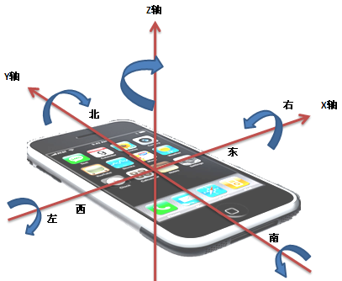
取得传感器方向
Android在进行方位传感器操作的时候所使用的单位是角度，而当用户通过SensorEventListener接口对此传感操作进行监听时，每当方位角度发生改变时都会触发onSensorChanged()方法，而在此方法上会接收一个SensorEvent事件类的对象，而通过此对象的values()方法（public final float[] values）可以返回所有接收到的方位数据，这个方法返回的数组对象中会包含三个数据：
  values[0]：方位角度，按Z轴旋转和Y轴所夹的角度；
  values[1]：投球角度，按X轴旋转和Z轴所夹的角度；
  values[2]：滚动角度，按Y轴旋转和Z轴所夹的角度；

Slide 8
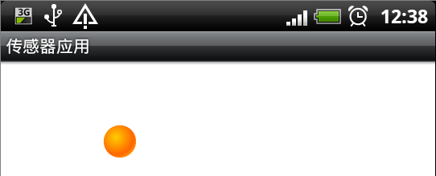
范例：方位传感器 —— 移动小球

Slide 9
磁场传感器
在Android中可以针对磁场的强弱进行检测，而利用这种传感器就可以进行指北针或者是罗盘功能的开发，在此传感器操作的时候同样是读取了三个坐标系磁值，而通过SensorEvent类读取的三个数值作用如下：
  SensorEvent.values[0]：X轴磁场值；
  SensorEvent.values[1]：Y轴磁场值；
  SensorEvent.values[2]：Z轴磁场值；

Slide 10
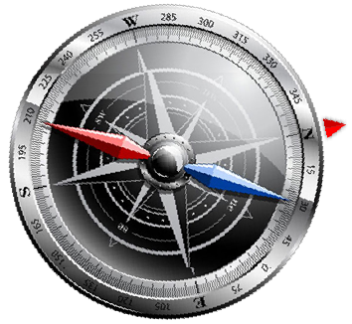
范例：磁场传感器 —— 指北针

Slide 11
小结
Android之中提供了众多的传感器；
方位传感器可以根据手机的移动方向进行监听；
磁场传感器可以根据磁场的方向进行监听；

Slide 12





下一章内容
网络通信

